Slide 1

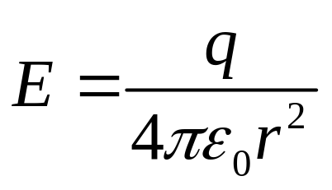

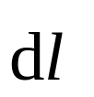



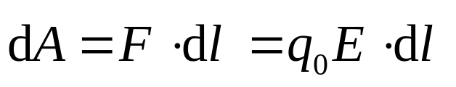

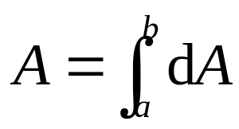
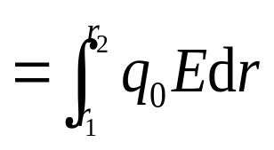
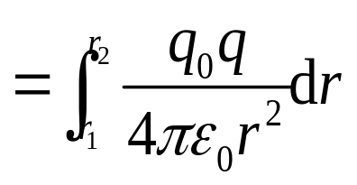
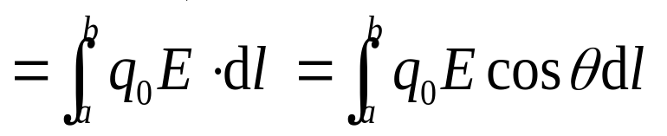
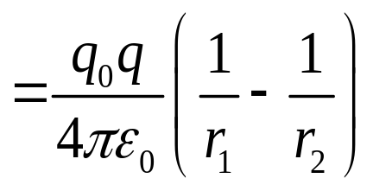
10.5 静电场的环路定理 电势
b
10.5.1 静电场力的功
(1) 静止点电荷q 产生的电场
dr
q
θ
q_{o}
设另一电荷q₀ 在电场力作用下从a点移到了b点，计算电场力作的功：
a
电场力所作的功只与检验电荷的起点和终点的位置有关，与路径无关。

Slide 2
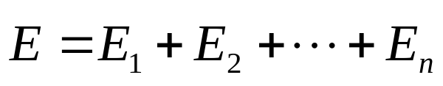
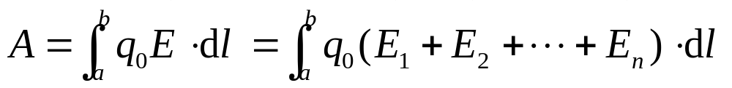
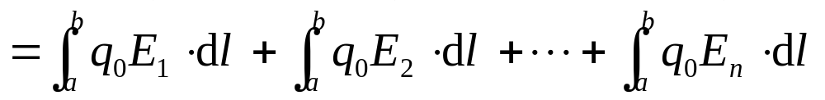
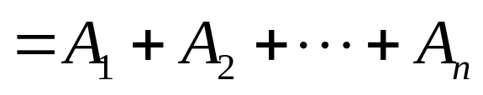
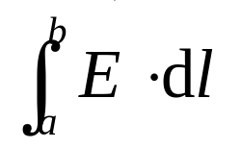
b
(2) 静止点电荷系产生的电场（静电场）
q
q_{o}
a
静电场的作功特点与点电荷电场的相同。
结论：给定检验电荷在静电场中移动时，电场力所作的功只与检验电荷的起点和终点的位置有关，与路径无关。所以静电场力是保守力。
只与 a、b 位置有关，与路径无关
静电场是保守场

Slide 3



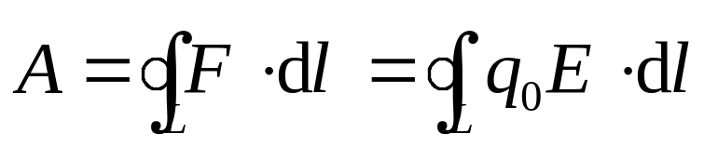

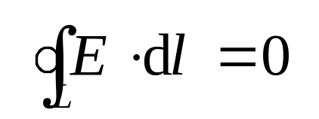
10.5.2 静电场的环路定理
b
由静电场的保守性，在静电场中取一任意闭合环路，把一检验电荷q₀ 沿此闭合环路移动一周，其电场力作功为：
a
静电场的环路定理——静电场中电场强度沿任意闭合路径的线积分( E 的环流)为零。
物理意义：单位正电荷在静电场中沿任意的闭合环路移动一周，电场力作功为零。

Slide 4

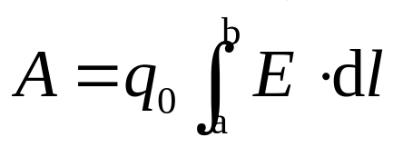
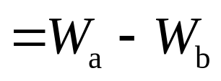
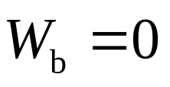
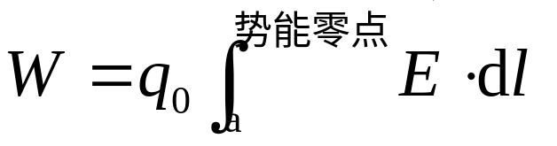
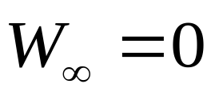
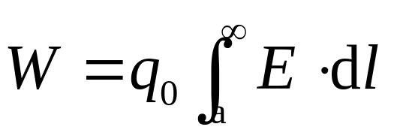
10.5.3 电势能
b
静电场力作功等于静电势能的减少:
若选定b为电势能的零点,
q
q_{o}
空间 a 点的电势能：
a
电势能是属于该电荷与产生电场的电荷系所共有的，是一种相互作用能。
约定: 一般选取无穷远处电势能为零,
a 点的电势能：
单位: 焦耳( J )
电荷在电场中任一点a的电势能, 等于电荷q₀从该点移到无限远处电场力所作的功。

Slide 5
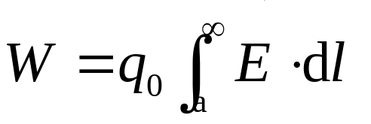
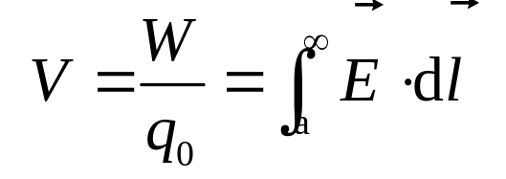
10.5.4 电势 电势差
电势能
与q₀成正比
W/q₀ : 取决于电场分布、场点a 位置和零势点选取。
与场中检验电荷无关。
电势
电势是标量
a 点的电势：
单位: 伏特( V )
静电场中某点的电势, 在数值上等于放在该点的单位正电荷的电势能。 或, 等于单位正电荷从该点经过任意的路径移到无限远处电场力所作的功。
空间中某点的电势与检验电荷q₀ 无关，电势是反映电场性质的另一个物理量。

Slide 6
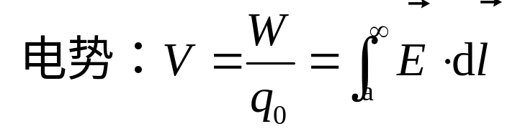
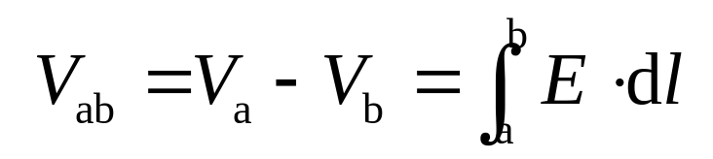
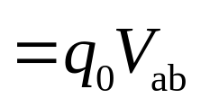
• 电势差
等于从a到b点电场强度沿任意路径的线积分
物理意义：静电场中a和b两点的电势差，等于将单位正电荷从a点沿任意路径移到b点时，电场力所作的功。
• 电场力作功与电势差的关系
正电荷从电势高的位置移到电势低的位置时，电场力做正功，电势能减小。

Slide 7


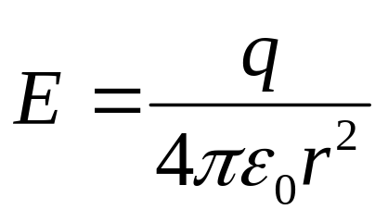

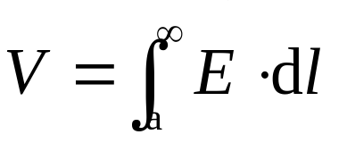
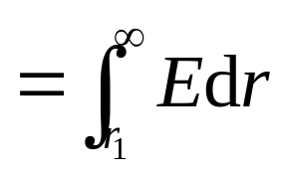
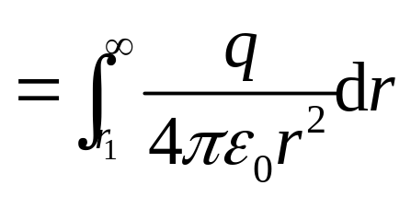
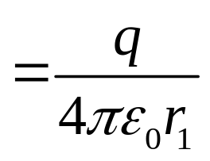
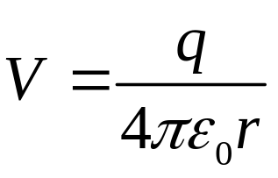
10.5.5 电势的计算
• 点电荷的电势分布
解： 取无穷远处为电势零点
r₁
a
q
（10-28）

Slide 8
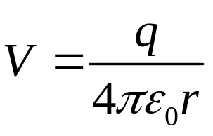
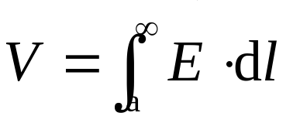
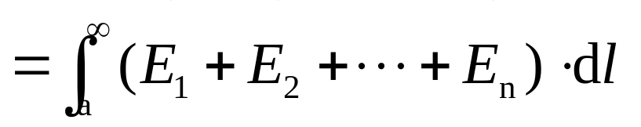
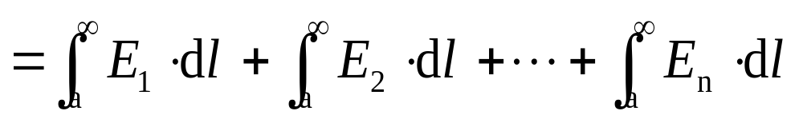
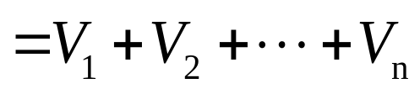
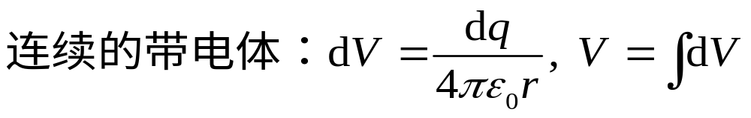
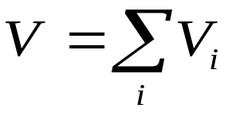
1、由电势叠加原理求电势
a
r₁
点电荷的电势:
q₁
r₂
r₃
r_{n}
点电荷系的电势:
q₂
q₃
q_{n}
由电场叠加原理和电势的定义，有：
电势叠加原理：一个电荷系的电场中任一点的电势等于每一个带电体单独存在时在该点所产生的电势的代数和。

Slide 9
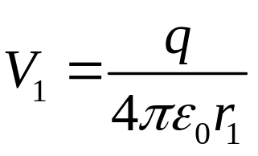
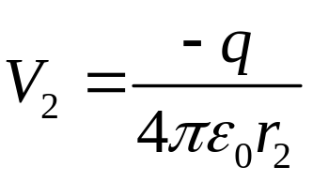
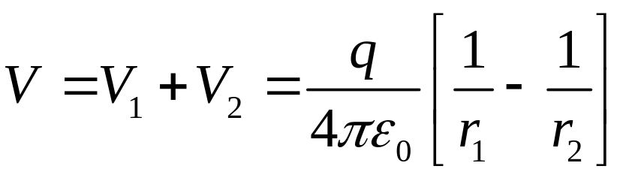

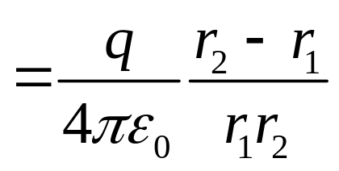


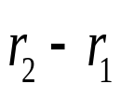

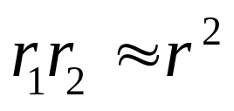

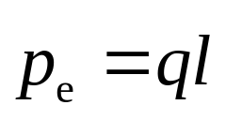
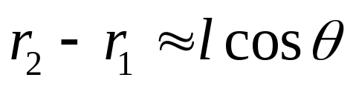
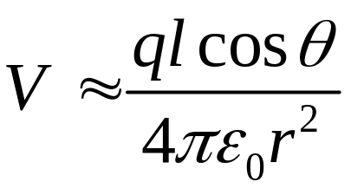
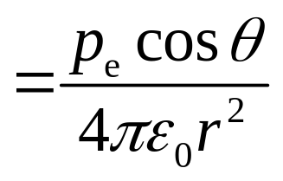
例1: 求电偶极子电场中的电势分布。
P
解：
+q
-q
o

Slide 10
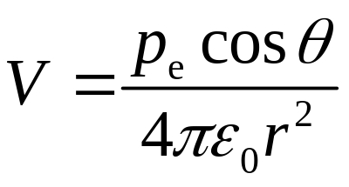








P
讨论：
(1) 轴线上，
+q
-q
(2) 中垂线上，
V = 0
+q
-q
V < 0
V > 0
V = 0

Slide 11






P30 例10-14: 均匀带电圆环，带电量为q ，半径为R，求轴线上任意一点的P 电势。
dq
解：
r
R
P
x
o
x
讨论：
圆环中心处
P29 问题10-13 （2）
例10-13 点电荷电场公式、点电荷电势公式
注意：电场强度是矢量（矢量和）
电势是标量（代数和）

Slide 12

2、由电势的定义求电势
（1）确定电场分布E（r）；
（2）选定电势零点；
（3）选定一条积分路径L， 由 求电势。

Slide 13









例1：半径为R 的均匀带电球体，带电量为q，求电势分布。
解：由高斯定理求得：
（球体内）
q
R
（球体外）
P₁
P₂
（1）球内（离球心 r₁）电势：
（球体内）
（2）球外（离球心 r₂）电势：
（球体外）

Slide 14




P30 例10-15: 半径为R 的均匀带电球面，带电量为q。求电势分布。
q
解：
（球面内）
R
（球面外）
（球面内）
V
（球面外）
R
r

Slide 15



练习1：求无限长均匀带电直线外任一点P的电势。
设电荷线密度为λ ，选取势能零点在 r₀ 处。
解:
P
r₀
选取势能零点在 r₀ 处
r
当电荷分布扩展到无穷远时, 电势零点不能选在无穷远处。

Slide 16







A
d
B
均匀电场电势差
练习2：电荷密度分别为+σ 和-σ 的两块无限大均匀带电平行平面，坐标分别为a 和-a。设坐标原点o 处的电势为零，求电势分布，并画出电势分布曲线。
+σ
-σ
-a
o
|
a
x
Ⅰ
Ⅱ
Ⅲ
解：
+σ
-σ
-a
o
a

Slide 17



求电势的方法：
(1) 由电势叠加原理求电势（当电场分布不容易求时）
分立的点电荷系:
连续的带电体:
(2) 由定义式求电势（当电场分布容易求时）
确定电场分布E（r）；
选定电势零点；
选定一条积分路径L， 由 求电势。

Slide 18




练习3：两个同心球面, 半径分别为 R₁ = 10cm和 R₂ = 30cm，小球面均匀带有正电荷 q₁=1×10⁻⁸ C，大球面均匀带有正电荷 q₂=1.5× 10⁻⁸ C。求离球心分别为 r₁ = 20cm和 r₂ = 50cm的电势。
解： 由电势叠加原理求。
在均匀带电球面的电场中，球面内、外电势分布：
q₂
q₁
P₂
P₁
（1）P₁点（r₁ = 20cm）在两球面之间
R₁
R₂
（2）P₂点（r₂ = 50cm）在大球面外

Slide 19







R₁ = 10cm, R₂ = 30cm，q₁=1×10⁻⁸ C，q₂=1.5× 10⁻⁸ C, r₁ = 20cm, r₂ = 50cm
q₂
P₂
q₁
由电势的定义求。 由高斯定理容易求出，
P₁
电场分布：
R₁
R₂
E₁
（1）P₁点（r₁ = 20cm）在两球面之间
E₂
（2）P₂点（r₂ = 50cm）在大球面外

Slide 20

10.6 等势面 电场强度与电势的关系
10.6.1 等势面
静电场中，电势相等的点所组成的曲面。
规定：相邻等势面之间的电势差相等。
点电荷的电场中，电势分布：
点电荷电场的等势面: 同心球面。
r 小的地方等势面较密, 场强较大;
r 大的地方等势面较稀疏, 场强较小。
实际遇到的带电问题中, 等势面分布容易通过实验描绘出来, 由此来分析电场的分布。

Slide 21



等势面与电场线的关系 ：
(1) 电荷沿等势面移动时, 电场力不作功
(2) 等势面与电场线处处正交
(3) 电场线指向电势降低的方向
(4) 等势面密集处场强大, 稀疏处场强小
可用下式加以解释：

Slide 22














10.6.2 电场强度与电势的关系
在电场中取任意方向 相距很近的两点 a 和 b, 电势差
a
b
ΔV < 0
是电势在 方向的空间变化率。
电场中某一点的场强沿任一方向的分量等于这一点的电势沿该方向的空间变化率的负值。
分量式：
( 10-34 )

Slide 23



例: 均匀带电圆环，带电量为q，半径为R。求轴线上任一点P 的场强。
解：
R
P
x
x
P33 例10-16
注意：
计算电场中某点的电势，需要知道电场的空间分布；
计算电场中某点的场强，需要知道电势的空间分布。
某点的电场和该点的电势没有直接的关系！
P35 12

Slide 24
作业：P38
27, 28，30，31，33

Slide 25








第10章 真空中的静电场 小 结
1、库仑定律
2、电场强度
3、点电荷q 产生的电场
4、场强叠加原理
连续带电体产生的电场
5、电通量：
真空中的高斯定理

Slide 26






6、几种典型的静电场分布
（1）无限长均匀带电直线
（2）无限大均匀带电平面
（3）均匀带电球面
（4）均匀带电球体
7、电偶极子 电矩
力矩：

Slide 27










电 势
1、静电场的环路定理: 静电场中电场强度沿任意闭合路径的线积分为零
2、静电场力作功等于静电势能的减少:
静电势能
3、电势
电势差
电势差等于将单位正电荷从a点沿任意路径移到b点时，电场力所作的功。
点电荷系的电势
4、电势叠加原理
点电荷的电势

Slide 28






均匀带电球面：
（球内）
（球外）
均匀带电球体:
（球内）
（球外）
无限长均匀带电直线（圆柱、圆筒）电势差:
无限大均匀带电平面（平板）电势差:

Slide 29

5、等势面：静电场中，电势相等的点所组成的曲面。
(1) 电荷沿等势面移动时, 电场力不作功
(2) 等势面与电场线处处正交
(3) 电场线指向电势降低的方向
(4) 等势面密集处场强大, 稀疏处场强小
电场强度与电势梯度的关系：

Slide 30




练习4：电子与原子核相距为 r ，电子带电量为 -e ，原子核带电量为 Ze，求电子在原子核电场中的电势能。
解：
取无限远为电势零点，在原子核电场中，半径为r处的电势
r
-e
电子在原子核电场中的电势能：
Ze
电荷q₁、q₂ 相距r时的电势能：

Slide 31







P38 10-26: 已知两个点电荷分别为 q₁ = 3.3×10⁻⁹ C , q₂ = -3.3 ×10⁻⁹ C。图中a = 8cm, r = 6cm。
(1) 今将电荷为 q = 1.0×10⁻⁹ C 的点电荷从A点移到B点电场力作功多少? (2) 从C点移到D点电场力作功多少?
解：
A
D
B
r
r
q₁
a/2
C
a/2
q₂
（1）q从A到B电场力作功
（2）q从C到D电场力作功

Slide 32










练习1：两个无限长同轴圆柱面半径分别为R₁和R₂，单位长度带电量分别为+λ和-λ。（1）求：内圆柱面内、两圆柱面间及外圆柱面外的电场分布。
解: 电场分布具有柱对称性, 取同轴圆柱面作为高斯面, 由高斯定理
（1）在内筒内：
（2）在两筒间：
（3）在外筒外：
r
r
l
l
l

Slide 33



（2）两圆柱面之间的电势差。

Slide 34



练习3：三块相互平行的均匀带电大平面，面电荷分别为σ₁、σ₂和σ₃ ， A、B两点与平面2相距d₁和d₂。 （1）计算A、B处的电场强度E_{A}、E_{B}和电势差V_{AB}。（2）若 σ₁=1.2×10⁻⁴C/m², σ₂=2.0×10⁻⁵ C/m²，σ₃=1.1×10⁻⁴C/m²， d₁=5.0cm，d₂ =7.0cm。 则E_{A}、E_{B}和V_{AB}为多少？
σ₁
σ₂
σ₃
解： （1）设电场向右为正
A
B
E_{A}
E_{B}

Slide 35



（2）σ₁=1.2×10⁻⁴C/m², σ₂=2.0×10⁻⁵ C/m²，
σ₃=1.1×10⁻⁴C/m²， d₁=5.0cm，d₂ =7.0cm
σ₁
σ₂
σ₃
A
B
E_{A}
E_{B}

Slide 36






P38 10-31
（1）电场
ab, de段在O点产生的电场抵消。
半圆弧在O点产生的电场
λ
Rdθ
R
dθ
dE_{x}
O
θ
dE
dE_{y}
方向向下

Slide 37









（2）电势
ab, de段在O点产生的电势：
半圆弧在O点产生的电势：
R
O
dx
x

Slide 38











P38 10-33
1.5Q
（1）以无穷远处为电势零点
Q
R
E₁ E₂
3R
A
B
（2）以小球表面为电势零点

